Slide 1
Referentie Grootboekschema “Van grootste gemene deler naar kleinste gemene veelvoud”
Harold Kinds RA (SRA)
Namens breed-expertoverleg RGS

Slide 2
Waarom een RGS? “Een IKEA model voor verantwoording”
Geïnspireerd door het boek “De keten uitgedaagd” van Remco van Wijk
Notes:
Behoefte aan standaard rekeningschema
België, Portugal, Duitsland, …
Brancherekeningschema’s
Complexere wetgeving (WKR)
Verplichtstelling SBR
Meer uniformiteit (rapportage, controle)
Data-input en rapportage regelen aan de bron
Betere uitwisselbaarheid van financiële data

Slide 3
Uitgangspunten van het RGS
Goede definities elementen GrootboekSchema
Eenduidige vertaling naar SBR
Basis voor standaarduitvraag
Basis voor ‘herken’ systematiek/elektronische transacties
Gericht op comptabele informatie (geen toelichtingen)
Robuust, toekomstbestendig, uitbreidbaar (eXtensible)
Systeemonafhankelijk / Techniekonafhankelijk
Breed toepasbaar voor privaat en publiek domein
Notes:
3
3

Slide 4
Wat is het RGS?
Referentieschema
Unieke referentiecodes
Koppeling met SBR
Basis voor elektronische brondocumenten
Referentiegrootboeknummers
archetype, valt niet onder de RGS-kern
Standaard grootboekomschrijvingen
Hiërarchische opbouw
Hoofdrubrieken BMva
Rubrieken BMvaTer
Grootboekrekeningen BMvaTerVvp
Mutaties BMvaTerVvpIna

Slide 5
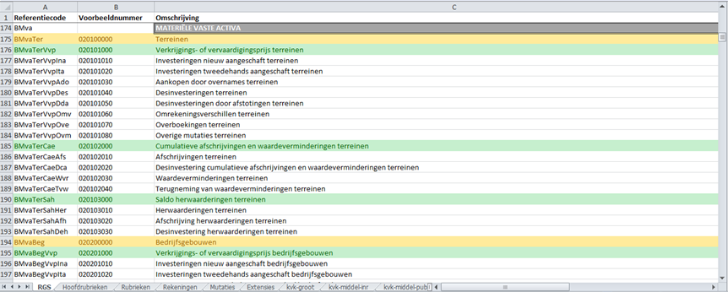
Snapshot RGS

Slide 6
Bijzondere kenmerken RGS
Unieke referentiecodes:
Volgens eenvoudige syntax
Basis voor semantische rekenregels
Voorbeeld-referentiegrootboekrekeningnummering gebaseerd op decimaal rekeningstelsel
Contextafhankelijke eenduidig geformuleerde omschrijvingen
Uitbreidbaarheid (rekeningnummer, dimensies)
Aansluiting met AuditFile Financieel 3.2 (XAF)
SBR-mappingvalidatie door uitvragende partijen

Slide 7
Belang van de referentiecode
Referentiecode bepaalt het karakter van rekening
Referentiecode syntax: SXxx(Xxx(Xxx(Xxx)))
Gebruik van semantische rekenregels:
B Mva
B Mva ??? Vvp I??
W Afs Owi + W Afs Owm
Referentie-omslagcode voor bepaalde creditsaldi
Beheer referentiegrootboekschema:
Referentiecodes en standaardomschrijvingen
Referentiegrootboeknummers kunnen worden gewijzigd
Mapping met SBR (NT en BT entrypoints)

Slide 8
Uitbreidbaar (extensies)
Referentiecode | Ref.rek.nr. | Omschrijving
BLimKasKas.DE | 100101010 | Kas filiaal Frankfurt
BLimBanRba.DE18SPRK01… | 100201010 | Bankrekening 01… filiaal Frankfurt
BLimBanRba.DE21REIF04… | 100201020 | Bankrekening 04… filiaal Frankfurt
BLimBanRba.DE21REIF04… | 100201030 | Bankrekening 04… filiaal Hamburg
BLimKasKas.NL | 100101020 | Kas hoofdkantoor Hengelo
BLimKasKas.NL | 100121030 | Kassa Winkel Almelo
BLimBanRba.NL77RABO01… | 100201040 | Bankrekening 01… hoofdkantoor
BLimSchRba.NL77RABO04… | 100201050 | Bankrekening 04… hoofdkantoor
BLimBanRba.NL77ABNA08… | 100201060 | Bankrekening 08… hoofdkantoor

Slide 9
Relatie met SBR
SBR
SBR
KvK
Bron
Document
Administratie
NT
Entry
points
SBR
BD
XAF
RGS
SBR
CBS
Rapportage
BT
Entry
points
SBR
Bank
XAS

Slide 10
Relatie met SBR
KvK-middel-inr
BMvaTer+BMvaBeg+BMvaVas+BMvaHuu
Bank-middel-comm
BMvaTer+BMvaBeg
BMvaVas
BMvaHuu
KvK-groot en middel-inr
Verloop- overzicht
Materiële vaste activa [titel] | abstract
Bedrijfsgebouwen en -terreinen | item
Materiële vaste activa [titel] | abstract
Bedrijfsgebouwen en terreinen | abstract
Vastgoedbeleggingen | item
Huurdersinvesteringen | item
Materiële vaste activa, waardeverminderingen |  | BMva???CaeWvr
Materiële vaste activa, terugneming van waardeverminderingen |  | BMva???CaeTvw

Slide 11
Mapping RGS - SBR

Slide 12
De voordelen van het RGS
Goede basis voor grootboekschema’s anno 2014
Grondslag voor complexe mapping naar SBR
Boekingsvoorstel op elektronische facturen
Geautomatiseerde validatie van boekingsregels
Dynamische aansluitingen en journaalposten
Eenduidige (en eenvoudigere) administraties
Efficiënte uitwisseling van financiële gegevens
Aansluiting tussen SBR rapportages en Auditfiles
Delen van ‘best-practice’ analyses en controles
Verhoging kwaliteit administraties en rapportages

Slide 13
Meer informatie over het RGS: www.referentiegrootboekschema.nl
Algemene informatie
Homepagina (deelnemers, uitvragende partijen)
Voor de ondernemer
Voor de intermediair
Voor de softwareleverancier
Kennisbank
Schematische weergave op meerdere niveaus
download RGS (xlsx, xml) en mapping (RGS, SBR)
Handleiding, toelichting, technische documentatie
Nieuws, vragen en discussie

